Slide 1
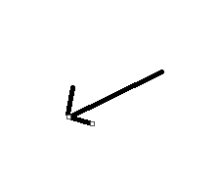
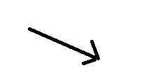
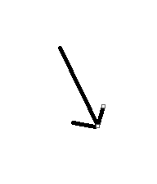
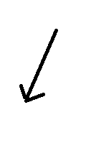
Class-[Convert]
Line-(6-64)
1
↓
2
else
return
input*0.09606;
if (input<0) return 0;
3
3
4
5
↓

Slide 2
if (input<0) { return 0;
else
return
input*96.06
6
7
8
9
10
else
return
input*1.17;
if (input<0) { return 0;
11
if (input<0) {
return 0;
12
13
else
return
input*0.12;
14

Slide 3
if (input<0) {
return 0;
else
return
input*0.09606;
15
16
17
if (input<0) {
return 0;
else
return
input*0.84;
18
19
20
↓
void InvalidInput()
20

